Slide 1




БЮДЖЕТ БАШКОРТОСТАНА.
ПРОСТО О СЛОЖНОМ.
Игтисамова
Лира Закуановна
МИНИСТР ФИНАНСОВ
РЕСПУБЛИКИ БАШКОРТОСТАН

Slide 2







ЗНАЧЕНИЯ СЛОВА «БЮДЖЕТ»
«Мешок
с деньгам» (буквально)
Фонд денежных средств
Руководитель
БЮДЖЕТ
Во всех случаях
идет речь о деньгах
Закон
о бюджете
План доходов и расходов
Доходы: …………
Расходы: …………
Итого: ……...
Юрист
Бухгалтер

Slide 3



ВИДЫ БЮДЖЕТА
ЛИЧНЫЙ, СЕМЕЙНЫЙ
≈ 100 тыс. рублей в месяц
ОРГАНИЗАЦИЙ
≈ 10 млн. рублей в месяц
ФЕДЕРАЛЬНЫЙ
≈ 1,25 трлн. рублей в месяц
РЕГИОНАЛЬНЫЙ
≈ 15 млрд. рублей в месяц
МУНИЦИПАЛЬНЫЙ
≈ 80 млн. рублей в месяц

Slide 4
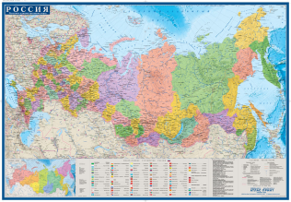
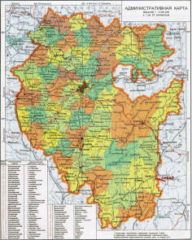
БЮДЖЕТНОЕ УСТРОЙСТВО
Публично-правовое образование | Уровень бюджетной системы
Российская Федерация | Федеральный: - федеральный бюджет; - государственные внебюджетные фонды: Пенсионный фонд; Федеральный фонд обязательного медицинского страхования; Федеральный фонд социального страхования.
Субъект РФ (85) Республика Башкортостан | Региональный: бюджет субъекта РФ (региональный бюджет); территориальный фонд обязательного медицинского страхования.
Муниципальное образование (более 23 тыс.) г.Уфа, г.Стерлитамак, Архангельский район. | Муниципальный: муниципальный (местный) бюджет: бюджет городского округа; бюджет муниципального района; бюджет сельского городского поселения.

Slide 5

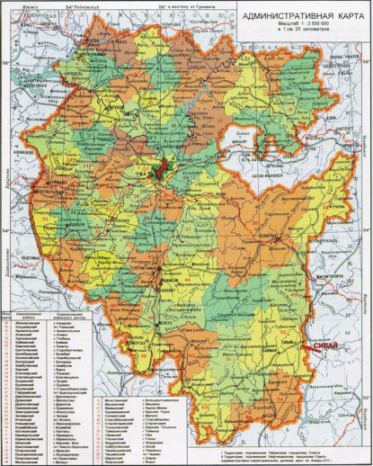
КОНСОЛИДИРОВАННЫЕ БЮДЖЕТЫ
РОССИЙСКАЯ
ФЕДЕРАЦИЯ
ФЕДЕРАЛЬНЫЙ БЮДЖЕТ
+
БЮДЖЕТЫ ВСЕХ СУБЪЕКТОВ РФ
+
БЮДЖЕТЫ ВСЕХ МУНИЦИПАЛЬНЫХ ОБРАЗОВАНИЙ
КОНСОЛИДИРОВАННЫЙ БЮДЖЕТ РОССИЙСКОЙ ФЕДЕРАЦИИ
РЕСПУБЛИКА БАШКОРТОСТАН
БЮДЖЕТ СУБЪЕКТА РФ (РЕСПУБЛИКИ БАШКОРТОСТАН)
+
БЮДЖЕТЫ ВСЕХ МУНИЦИПАЛЬНЫХ ОБРАЗОВАНИЙ В ПРЕДЕЛАХ СУБЪЕКТА РФ (РЕСПУБЛИКИ БАШКОРТОСТАН)
КОНСОЛИДИРОВАННЫЙ БЮДЖЕТ СУБЪЕКТА РФ (РЕСПУБЛИКИ БАШКОРТОСТАН)

Slide 6



СОСТАВЛЯЮЩИЕ
КОНСОЛИДИРОВАННОГО БЮДЖЕТА
РЕСПУБЛИКИ БАШКОРТОСТАН
Бюджет Республики Башкортостан
Местные бюджеты:
54 бюджета муниципальных районов;
9 бюджетов городских округов;
14 бюджетов городских поселений;
818 бюджетов сельских поселений.
Консолидированный бюджет
Республики Башкортостан
Бюджет Территориального
фонда обязательного медицинского страхования Республики Башкортостан

Slide 7
ЭТАПЫ БЮДЖЕТНОГО ПРОЦЕССА
БЮДЖЕТНЫЙ ПРОЦЕСС – регламентируемая законодательством Российской Федерации деятельность органов государственной власти, органов местного самоуправления и иных участников бюджетного процесса по составлению и рассмотрению проектов бюджетов, утверждению и исполнению бюджетов, контролю за их исполнением, осуществлению бюджетного учета, составлению, внешней проверке, рассмотрению и утверждению бюджетной отчетности.
Составление проекта бюджета на очередной финансовый год
и плановый период
Рассмотрение проекта бюджета на очередной финансовый год
и плановый период
Составление
и рассмотрение отчета
об исполнении бюджета предыдущего года
Утверждение отчета
об исполнении бюджета предыдущего года
Утверждение бюджета
на очередной финансовый год и плановый период
Исполнение бюджета
в текущем году

Slide 8

ПЕРИОД, НА КОТОРЫЙ СОСТАВЛЯЕТСЯ БЮДЖЕТ
1 год
Личный бюджет:
день, неделя, месяц, год …
01 | 02 | 03 | 04 | 05 | 06 | 07 | 08 | 09 | 10 | 11 | 12
1 год
Бюджет организации:
месяц, квартал, полугодие, год …
01 | 02 | 03 | 04 | 05 | 06 | 07 | 08 | 09 | 10 | 11 | 12
1 год
Бюджет страны:
1 финансовый год,
3 года («скользящая трехлетка»)
01 | 02 | 03 | 04 | 05 | 06 | 07 | 08 | 09 | 10 | 11 | 12
ВАЖНЫЕ ТРЕБОВАНИЯ:
Утверждается до начала года;
Действует с 1 января.
1 год | 2 год | 3 год
 | 1 год | 2 год | 3 год
 |  | 1 год | 2 год | 3 год
«скользящая трехлетка»
НОВЫЙ!

Slide 9
СТРУКТУРА БЮДЖЕТА
Бюджет состоит из трех основных частей: доходов, расходов и источников финансирования дефицита бюджета
Б Ю Д Ж Е Т
ДОХОДЫ
РАСХОДЫ
ИСТОЧНИКИ ФИНАНСИРОВАНИЯ ДЕФИЦИТА БЮДЖЕТА

Slide 10

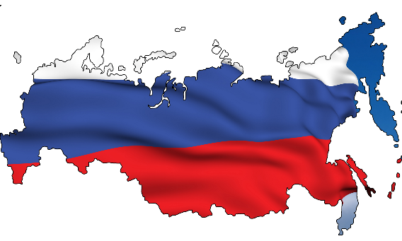




ИСТОЧНИКИ ДОХОДОВ БЮДЖЕТОВ
Группа источников средств | Семейный бюджет | Бюджет организации | Бюджеты страны, субъекта РФ, муниципалитета
Заработали своим трудом | Заработная плата; Авторский гонорар | - Доходы от продажи товаров, работ, услуг | - Налоговые доходы
Использовали свое имущество | Плата за сдачу внаем жилья, Проценты по банковским вкладам; Продажа имущества | Арендная плата за сдачу имущества организации; Продажа имущества | - Неналоговые доходы (доходы от использования и продажи имущества, штрафы и т.п.)
Получили помощь | Стипендия; Пенсия; Пособие | - Благотворительные взносы | Безвозмездные поступления: Дотации; Субсидии; Субвенции; Иные межбюджетные трансферты

Slide 11
ПОНЯТИЕ И ПРЕДНАЗНАЧЕНИЕ НАЛОГОВ
НАЛОГИ
обязательные платежи в бюджет, осуществляемые
в денежной форме, в целях финансового обеспечения деятельности государства и местного самоуправления
Фискальная функция (пополнение бюджета)
Распределительная функция (перераспределение средств в экономике)
Регулятивная функция (регулирование развития экономики)
Налоговая политика
состав налогов, налоговые ставки, объемы налоговых доходов
Налоговый кодекс РФ
Основные направления налоговой политики

Slide 12

В РОССИЙСКОЙ ФЕДЕРАЦИИ УСТАНОВЛЕНЫ СЛЕДУЮЩИЕ ВИДЫ НАЛОГОВ И СБОРОВ
Федеральные налоги и сборы
НДС;
Региональные налоги
налог на имущество организаций;
налог на игорный бизнес;
Местные налоги
земельный налог;
торговый сбор.
Специальные налоговые режимы
система налогообложения для сельскохозяйственных товаропроизводителей (единый сельскохозяйственный налог);
акцизы;
НДФЛ;
налог на прибыль организаций;
НДПИ;
водный налог;
сборы за пользование объектами животного мира и за пользование объектами водных биологических ресурсов;
государственная пошлина;
транспортный налог.
налог на имущество физических лиц;
упрощенная система налогообложения;
система налогообложения в виде единого налога на вмененный доход для отдельных видов деятельности;
система налогообложения при выполнении соглашений о разделе продукции;
патентная система налогообложения;
налог на дополнительный доход от добычи углеводородного сырья
Налог на профессиональный доход (в порядке эксперимента)

Slide 13

НЕНАЛОГОВЫЕ ДОХОДЫ БЮДЖЕТОВ
доходы от использования имущества, находящегося в государственной или муниципальной собственности
доходы от продажи имущества, находящегося в государственной или муниципальной собственности
доходы от платных услуг, оказываемых казенными учреждениями
штрафы
средства самообложения граждан
иные неналоговые доходы

Slide 14




ФИЗИЧЕСКИЕ ЛИЦА – НАЛОГОПЛАТЕЛЬЩИКИ
Ставка
от кадастровой стоимости имущества:
0,1% – в отношении жилых домов
и помещений, объектов незавершенного строительства, гаражей, хозяйственных строений площадью
до 50 кв. м;
0,5%
Ставка налога 13%
(в отдельных случаях:
9%, 30%, 35%)
Налог на доходы физических лиц
Налог на имущество физических лиц
Основные ставки
налога на легковые
автомобили с мощностью двигателя:
до 100 л.с. – 10 руб. и 25 руб.
(на второй и послед. транспорт);
свыше 100 л.с. до 125 л.с. –
20 руб. и 35 руб. (на второй
и послед. транспорт);
свыше 125 л.с. до 150 л.с. –
25 руб. и 35 руб. (на второй
и послед. транспорт);
свыше 150 л.с. до 200 л.с. –
50 руб.
свыше 200 л.с. до 250 л.с. –
75 руб.
свыше 250 л.с. – 150 руб.
Ставка налога
от кадастровой стоимости земельного участка:
0,3% - земли сельхоз.назначения, жилищного фонда,
ЛПХ, садоводства,
огородничества;
1,5% - по другим земельным участкам
Транспортный налог
Земельный
налог

Slide 15

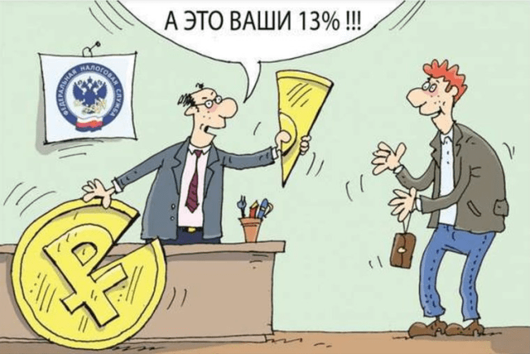
НАЛОГОВЫЕ ВЫЧЕТЫ
При определении размера налоговой базы
налогоплательщик имеет право
на получение следующих налоговых вычетов:
Стандартные налоговые вычеты;
Социальные налоговые вычеты;
Инвестиционные налоговые вычеты;
Имущественные налоговые вычеты;
Профессиональные налоговые вычеты.

Slide 16


РАСЧЕТ ТРАНСПОРТНОГО НАЛОГА
ДЛЯ ФИЗИЧЕСКОГО ЛИЦА,
ИМЕЮЩЕГО ДВА АВТОМОБИЛЯ
80 л.с.
80 л.с.
80 л. с. * 10 руб. = 800 руб. в год
80 л. с. * 25 руб. = 2000 руб. в год

Slide 17
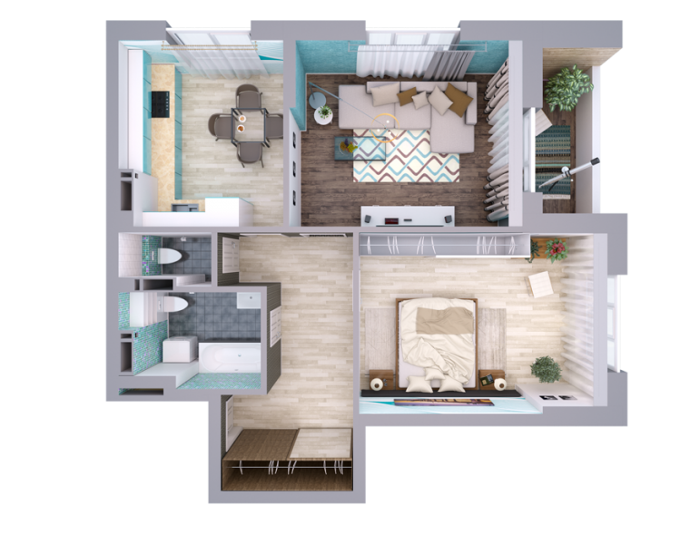
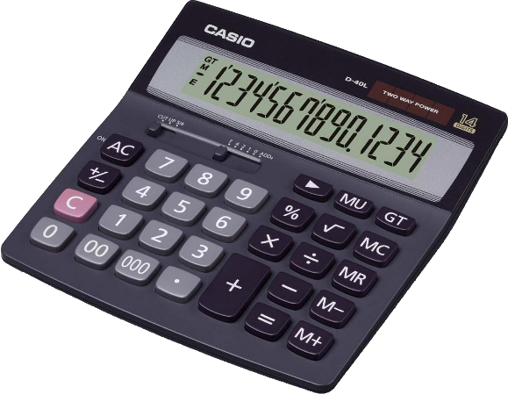
ПРИМЕР РАСЧЕТА
НАЛОГА НА ИМУЩЕСТВО ФИЗИЧЕСКИХ ЛИЦ
Семья имеет в собственности квартиру в г. Уфа
площадью 55 кв. м. (S) кадастровой стоимостью 4,3 млн. рублей (КС).
В соответствии с НК РФ решением Совета ГО г. Уфа установлена налоговая ставка в размере 0,1%. При этом согласно НК РФ
20 кв. м. не облагаются налогом. Как определить сумму налога?
Налог = КС*(S-20)/S*0,001
(4,3 млн. руб. * (55 кв. м – 20 кв. м)) / 55 кв. м х 0,1% = 2 736,4 рублей

Slide 18
БЕЗВОЗМЕЗДНЫЕ ПОСТУПЛЕНИЯ
В БЮДЖЕТ РЕСПУБЛИКИ БАШКОРТОСТАН ЗА 2018 ГОД
ВСЕГО
40 383,2 млн. рублей
Государст-венная корпорация –
Фонд содействия реформиро-ванию ЖКХ
24,8
млн. рублей
Федеральный бюджет
40 052,3
млн. рублей
Фонд развития моногородов
136,1
млн. рублей
Фонд социальных целевых программ
30,0
млн. рублей
Сальдо от возврата остатков
140,0
млн. рублей
Дотации
22 241,3 млн. рублей
Субсидии
6 196,5 млн. рублей
Субвенции
8 824,1 млн. рублей
Иные межбюджетные трансферты
2 790,4 млн. рублей

Slide 19


ПОСТУПЛЕНИЕ НАЛОГОВЫХ И НЕНАЛОГОВЫХ ДОХОДОВ С ТЕРРИТОРИИ РЕСПУБЛИКИ БАШКОРТОСТАН ЗА 2018 ГОД
Все уровни бюджетов
594,9 млрд. рублей
+19,8%
Федеральный бюджет
(налоговые и неналоговые доходы, таможенные платежи, взносы во внебюджетные фонды)
Консолидированный бюджет РБ
199,6 млрд. рублей
395,3 млрд. рублей
+20,7%
+19,3%

Slide 20



РАСХОДЫ СЕМЬИ, ОРГАНИЗАЦИИ, СТРАНЫ
Категории расходов | Семейный бюджет | Бюджет организации | Бюджеты страны, субъекта РФ, муниципалитета
Текущие | Продукты питания; Коммунальные услуги; Одежда, обувь; Бытовые услуги; Оплата досуга, поездок и т.п. | Заработная плата; Коммунальные услуги; Аренда помещения; Сырье, расходные материалы; Услуги сторонних организаций | Заработная плата; Коммунальные услуги; Аренда помещения; Расходные материалы; Услуги сторонних организаций; Социальные выплаты населению; Субсидии организациям; Межбюджетные трансферты
Капитальные | Приобретение машины, дачи, квартиры | Приобретение (строительство) недвижимости | Приобретение (строительство, реконструкция) недвижимости
Проценты по долгу | Уплата процентов по кредиту | Уплата процентов по кредиту | Обслуживание государственного (муниципального) долга

Slide 21
РАЗГРАНИЧЕНИЕ ПОЛНОМОЧИЙ
МЕЖДУ ФЕДЕРАЛЬНЫМ, РЕГИОНАЛЬНЫМ И МУНИЦИПАЛЬНЫМ УРОВНЯМИ В РФ
ФЕДЕРАЛЬНЫЙ УРОВЕНЬ
РЕГИОНАЛЬНЫЙ
УРОВЕНЬ
МУНИЦИПАЛЬНЫЙ УРОВЕНЬ
Оборона и безопасность
Ядерная энергетика
Космос
Государственная граница
Внешняя политика
Суды, прокуратура
Высшее и послевузовское образование
Высокотехнологичная медицина
Федеральные пути сообщений
Информация и связь
…
Социальная защита
Культура (библиотеки, музеи, театры)
Спорт
Начальное и среднее проф. образование
Доп. образование детей и взрослых
Здравоохранение
Региональные дороги, транспортное обслуживание
Сельское хозяйство
Туризм
…
Коммунальные услуги
Муниципальное жилье
Культура (библиотеки, дома культуры), досуг
Спорт
Дошкольное, общее, доп. образование
Охрана общественного порядка
Вывоз мусора (ТБО)
Местные дороги, транспортное обслуживание
Благоустройство
Кладбища
…

Slide 22
ВАРИАНТЫ КЛАССИФИКАЦИИ
РАСХОДОВ БЮДЖЕТА
По функциям государства
По ведомствам
По государственным программам

Slide 23
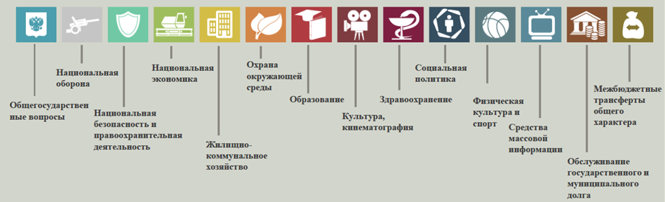
РАСХОДЫ БЮДЖЕТА
ПО ОСНОВНЫМ ФУНКЦИЯМ ГОСУДАРСТВА
Каждый из разделов классификации имеет перечень подразделов, которые отражают основные направления реализации соответствующей функции
Например, в составе раздела «Образование»,
в том числе, выделяются:
Дошкольное образование;
Общее образование;
Среднее профессиональное образование;
Профессиональная подготовка, переподготовка и повышение квалификации;
Высшее и послевузовское профессиональное образование.
Полный перечень разделов и подразделов классификации расходов бюджетов приведен
в статье 21 Бюджетного кодекса Российской Федерации.

Slide 24
РАСХОДЫ КОНСОЛИДИРОВАННОГО БЮДЖЕТА
РЕСПУБЛИКИ БАШКОРТОСТАН В 2018 ГОДУ
 | ИСПОЛНЕНО МЛН. РУБЛЕЙ | УДЕЛЬНЫЙ ВЕС, %
ОБРАЗОВАНИЕ | 65 769,3 | 30,5
СОЦИАЛЬНАЯ ПОЛИТИКА | 46 614,1 | 21,7
ЗДРАВООХРАНЕНИЕ | 19 001,6 | 8,8
КУЛЬТУРА, КИНЕМАТОГРАФИЯ | 8 983,3 | 4,2
ФИЗИЧЕСКАЯ КУЛЬТУРА И СПОРТ | 4 454,1 | 2,1
67,3%
ЧЕЛОВЕЧЕСКИЙ КАПИТАЛ
144 822,4
млн. руб.
5,8%
215 269,3
млн. руб.
КОМФОРТНАЯ
СРЕДА ДЛЯ ЖИЗНИ
ЖИЛИЩНО-КОММУНАЛЬНОЕ ХОЗЯЙСТВО | 12 163,1 | 5,7
ОХРАНА ОКРУЖАЮЩЕЙ СРЕДЫ | 299,4 | 0,1
12 462,5
млн. руб.
НАЦИОНАЛЬНАЯ ЭКОНОМИКА | 35 949,6 | 16,7
ОБЩЕГОСУДАРСТВЕННЫЕ ВОПРОСЫ | 17 607,7 | 8,2
НАЦИОНАЛЬНАЯ ОБОРОНА, НАЦИОНАЛЬНАЯ БЕЗОПАСНОСТЬ И ПРАВООХРАНИТЕЛЬНАЯ ДЕЯТЕЛЬНОСТЬ | 2 132,0 | 0,9
ОБСЛУЖИВАНИЕ ГОСУДАРСТВЕННОГО И МУНИЦИПАЛЬНОГО ДОЛГА | 1 233,5 | 0,6
СРЕДСТВА МАССОВОЙ ИНФОРМАЦИИ | 1 061,6 | 0,5
26,9%
ЭКОНОМИЧЕСКИЙ
РОСТ
57 984,4
млн. руб.

Slide 25
ЦЕЛЬ И НАПРАВЛЕНИЯ ВНЕДРЕНИЯ ПРИНЦИПОВ УПРАВЛЕНИЯ ПО РЕЗУЛЬТАТАМ В РОССИЙСКОЙ ФЕДЕРАЦИИ
Управление бюджетными ресурсами (затратами)
Среднесрочный бюджет, ориентированный на результат (БОР)
НАПРАВЛЕНИЯ:
Совершенствование финпланирования;
Выделение действующих и принимаемых бюджетных обязательств;
Внедрение программно-целевых методов планирования и др.
Управление результатами

Slide 26

РАСХОДЫ БЮДЖЕТА
В РАМКАХ ГОСУДАРСТВЕННЫХ ПРОГРАММ
ГОСУДАРСТВЕННАЯ ПРОГРАММА – это документ, определяющий:
цели и задачи государственной политики в определенной сфере;
способы их достижения;
примерные объемы используемых финансовых ресурсов.
Ожидаемые конечные результаты
Объем
и источники финансирования
мероприятия
Задача 1
1
2
3
Задача 2
1
2
3
Задача 3
1
2
3
ЦЕЛЬ
Наличие ответственного исполнителя (соисполнителя)
Программно-целевые инструменты
Этапы и сроки реализации

Slide 27
ПРОГРАММНАЯ СТРУКТУРА РАСХОДОВ БЮДЖЕТА
РЕСПУБЛИКИ БАШКОРТОСТАН
33
утвержденные
государственные программы
40
субъектов бюджетного планирования РБ,
реализующих государственные программы
Доля программных расходов в общем объеме расходов бюджета республики
2018 год | 97,4%
2019 год | 97,5%

Slide 28
ПОНЯТИЯ ДЕФИЦИТА И ПРОФИЦИТА БЮДЖЕТА
ДЕФИЦИТ – превышение расходов бюджета над доходами, нехватка средств
ДЕФИЦИТ | ДОХОДЫ
РАСХОДЫ
ПРОФИЦИТ – превышение доходов бюджета над расходами, избыток средств
ДОХОДЫ
ПРОФИЦИТ | РАСХОДЫ
Размер дефицита бюджета утверждается законом о бюджете
О БЮДЖЕТЕ РЕСПУБЛИКИ БАШКОРТОСТАН НА 2020 ГОД И
НА ПЛАНОВЫЙ ПЕРИОД 2021 И 2022 ГОДОВ
1. Утвердить основные характеристики бюджета Республики Башкортостан на 2020 год:
1) прогнозируемый общий объем доходов бюджета Республики Башкортостан в сумме 194 201 973,6 тыс. рублей;
2) общий объем расходов бюджета Республики Башкортостан в сумме 216 201 973,6 тыс. рублей;
3) дефицит бюджета Республики Башкортостан в сумме 22 000 000,0 тыс. рублей;
…
2. Утвердить основные характеристики бюджета Республики Башкортостан на плановый период 2021 и 2022 годов:
1) прогнозируемый общий объем доходов бюджета Республики Башкортостан на 2021 год в сумме 187 834 026,4 тыс. рублей и на 2022 год в сумме 198 414 450,2 тыс. рублей;
2) общий объем расходов бюджета Республики Башкортостан на 2021 год в сумме 209 334 026,4 тыс. рублей, в том числе условно утвержденные расходы в сумме 5 000 000,0 тыс. рублей, и на 2022 год в сумме 218 414 450,2 тыс. рублей,
в том числе условно утвержденные расходы в сумме 10 000 000,0 тыс. рублей;
3) дефицит бюджета Республики Башкортостан на 2021 год в сумме 21 500 000,0 тыс. рублей и на 2022 год
в сумме 20 000 000,0 тыс. рублей;
…

Slide 29
ТАК ЛИ ОПАСЕН ДЕФИЦИТ БЮДЖЕТА?
Подход 1
«Дефицит –
это плохо»
Надо жить по средствам;
Экономика должна быть экономной;
Хуже нет – жить в долг;
Опасно лезть в долговую яму;
Берем чужие и на время, а отдаем свои и навсегда.
Подход 2
«Небольшой дефицит –
это нормально»
Дефицит бюджета сегодня позволяет создать задел для успешного развития страны завтра;
Сохранение дефицита бюджета и постоянное осуществление небольших заимствований позволяет поддерживать кредитный рейтинг страны и при необходимости
занять на финансовом рынке большие суммы.
Дефицит бюджета не опасен в случае удержания его
на невысоком уровне и грамотного управления долгом

Slide 30
ПАРАМЕТРЫ КОНСОЛИДИРОВАННОГО БЮДЖЕТА
РЕСПУБЛИКИ БАШКОРТОСТАН, МЛРД. РУБЛЕЙ
Профицит
Дефицит

Slide 31
НОРМАТИВНОЕ РЕГУЛИРОВАНИЕ ДОЛГОСРОЧНОГО
БЮДЖЕТНОГО ПЛАНИРОВАНИЯ
Бюджетный кодекс Российской Федерации
Закон Республики Башкортостан от 15.07.2005 № 205-з
«О бюджетном процессе в Республике Башкортостан»
Закон Республики Башкортостан от 27.02.2015 № 194-з
«О стратегическом планировании в Республике Башкортостан»
Постановление Правительства Республики Башкортостан от 02.06.2015 № 203 «Об утверждении Порядка разработки и утверждения бюджетного прогноза Республики Башкортостан
на долгосрочный период»

Slide 32
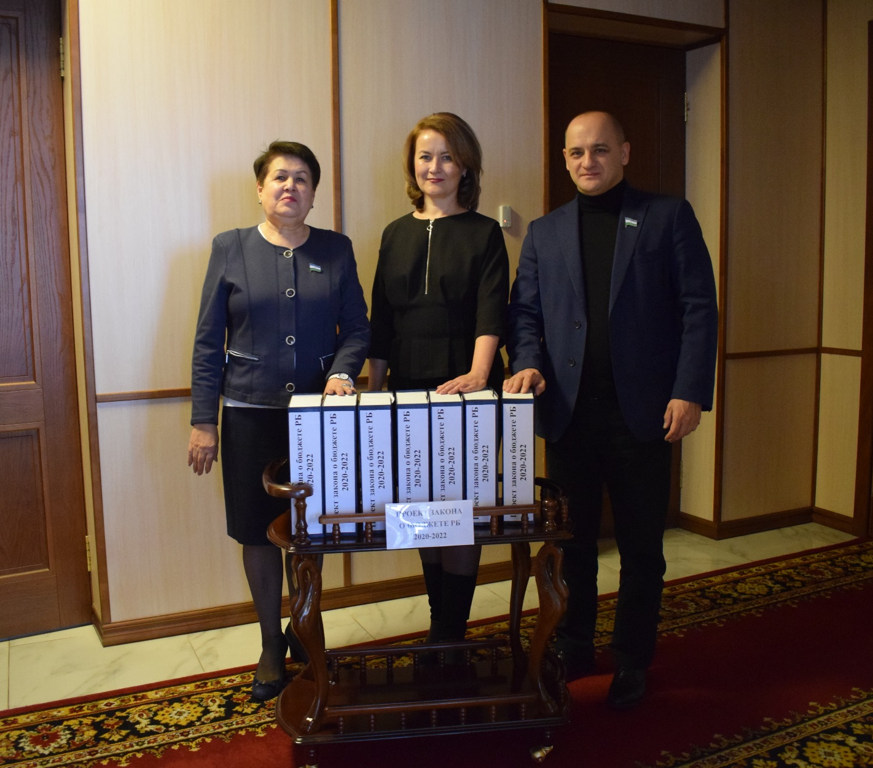
ПРОЕКТ ЗАКОНА РБ «О БЮДЖЕТЕ РБ НА 2020 ГОД И НА ПЛАНОВЫЙ ПЕРИОД 2021 И 2022 ГОДОВ»

Slide 33



КОМПЛЕКСНЫЙ ПОДХОД
К МОДЕРНИЗАЦИИ РЕГИОНАЛЬНЫХ ФИНАНСОВ РБ
Комплексный план мероприятий
по увеличению доходов консолидиро-ванного бюджета
Программы повышения эффективности бюджетных расходов в РБ
до 2013 года
Планы мероприятий
по оздоровлению государственных финансов РБ
(к соглашениям
по федеральным бюджетным кредитам)
Организационный план мероприятий по системной работе по повышению налоговых доходов консолидирован-ного бюджета РБ
ПЛАН оздоровления региональных финансов Республики Башкортостан
до 2024 года
Планы мероприятий («дорожные карты»)
по оптимизации бюджетных расходов, сокращению нерезультативных расходов, увеличению собственных доходов за счет имеющихся резервов.
План
мероприятий
по росту доходов, оптимизации расходов и совершенствованию долговой политики Республики Башкортостан
Программа
по оптимизации расходов
бюджета РБ
на 2017-2019 годы

Slide 34




«ДОРОЖНЫЕ КАРТЫ» ПО ОПТИМИЗАЦИИ
БЮДЖЕТНЫХ РАСХОДОВ, СОКРАЩЕНИЮ
НЕРЕЗУЛЬТАТИВНЫХ РАСХОДОВ, УВЕЛИЧЕНИЮ
ДОХОДОВ ЗА СЧЕТ ИМЕЮЩИХСЯ РЕЗЕРВОВ.
Повышение эффективности
государственных закупок
С 2014 года
24
ДК РОИВ
С 2015 года
63
ДК ОМСУ РБ
Оптимизация расходов
на содержание бюджетной сети
Повышение эффективности мер
социальной поддержки населения
Оптимизация расходов на государственное
(муниципальное) управление
Повышение доходов консолидированного
бюджета Республики Башкортостан
Выполнение функций, работ, оказание государственных
(муниципальных) услуг
Повышение эффективности формирования, предоставления и
распределения межбюджетных трансфертов
Развитие инфраструктуры, управление имуществом,
в том числе имуществом подведомственных учреждений
Оптимизация и повышение эффективности работы
государственных (муниципальных) унитарных предприятий

Slide 35
ОСНОВНЫЕ НАПРАВЛЕНИЯ ДЕЯТЕЛЬНОСТИ ПО ДОХОДАМ
НА 2019 ГОД И НА ПЛАНОВЫЙ ПЕРИОД 2020-2021 ГОДОВ
1
Совершенствование налогообложения
в сфере земельно-имущественных отношений
Инвентаризация задолженности по налоговым и неналоговым доходам в бюджет и усиление претензионной работы
2
Усиление работы административных комиссий и организация мониторинга оценки эффективности их деятельности
3
Проведение оценки налоговых расходов, составление перечня и реестра налоговых расходов бюджета Республики Башкортостан в соответствии с требованиями федерального законодательства
4

Slide 36
КОМПЛЕКСНЫЙ ПОДХОД
К МОДЕРНИЗАЦИИ РЕГИОНАЛЬНЫХ ФИНАНСОВ РБ
Комплексный план мероприятий
по увеличению доходов консолидиро-ванного бюджета
Программы повышения эффективности бюджетных расходов в РБ
до 2013 года
Планы мероприятий
по оздоровлению государственных финансов РБ
(к соглашениям
по федеральным бюджетным кредитам)
Организационный план мероприятий по системной работе по повышению налоговых доходов консолидирован-ного бюджета РБ
ПЛАН оздоровления региональных финансов Республики Башкортостан
до 2024 года
Планы мероприятий («дорожные карты»)
по оптимизации бюджетных расходов, сокращению нерезультативных расходов, увеличению собственных доходов за счет имеющихся резервов.
План
мероприятий
по росту доходов, оптимизации расходов и совершенствованию долговой политики Республики Башкортостан
Программа
по оптимизации расходов
бюджета РБ
на 2017-2019 годы

Slide 37



КРЕДИТНЫЕ РЕЙТИНГИ
РЕСПУБЛИКИ БАШКОРТОСТАН
«Ba1»
«BBB»
«ruAAА»
«Стабильный»
«Стабильный»
Долгосрочные рейтинги
по международной шкале
Рейтинг кредитоспособности
по национальной шкале

Slide 38
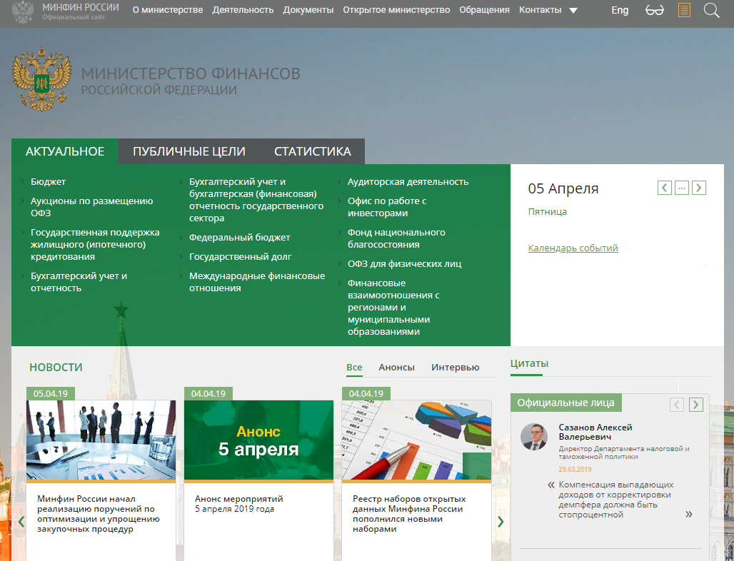
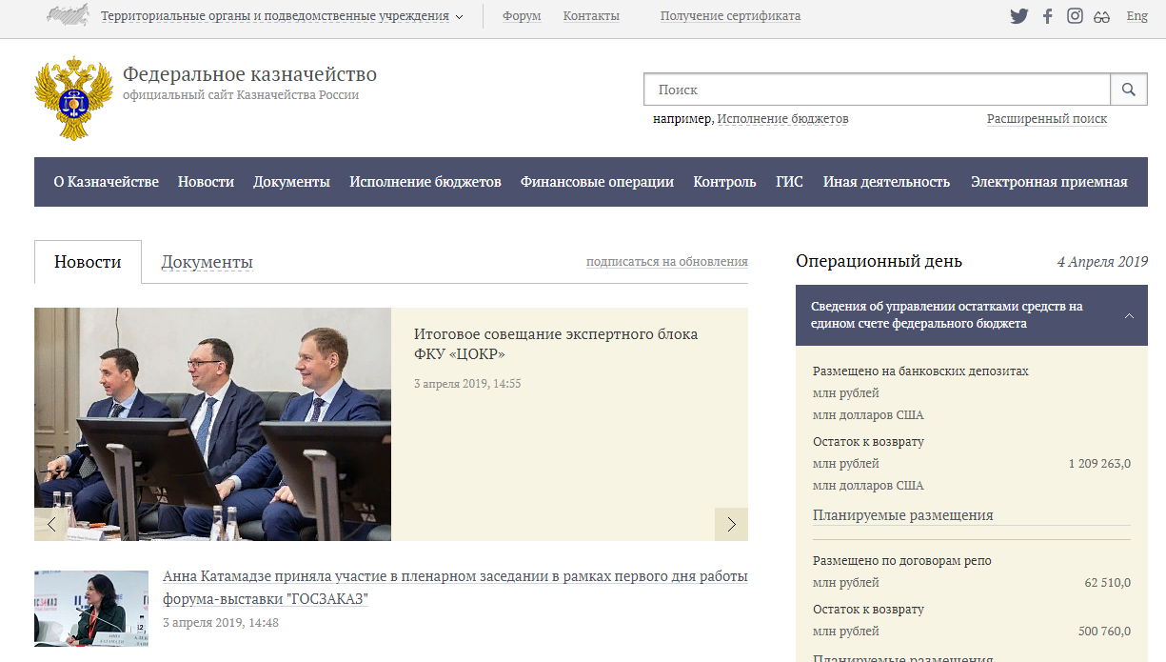
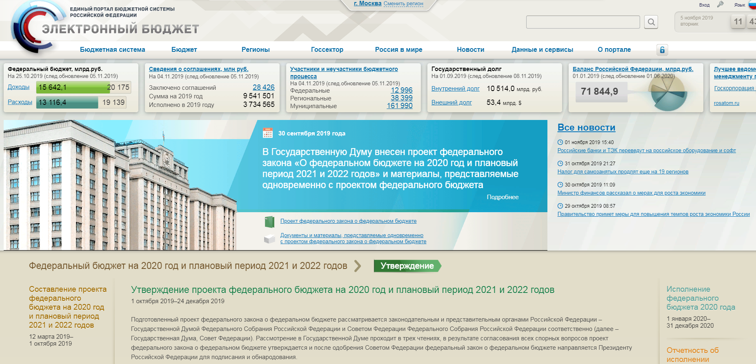
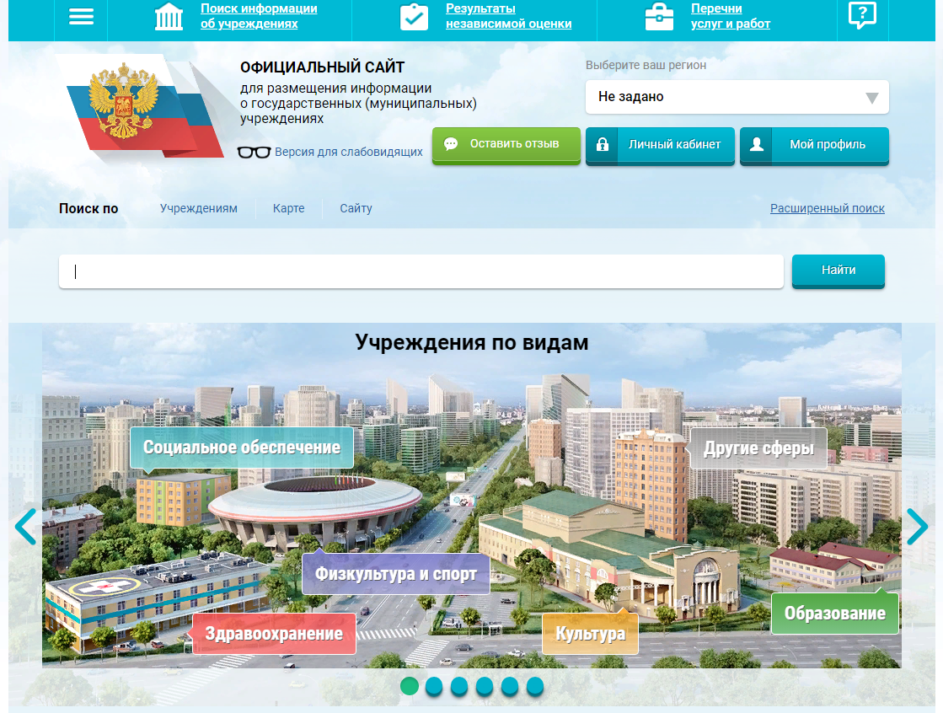
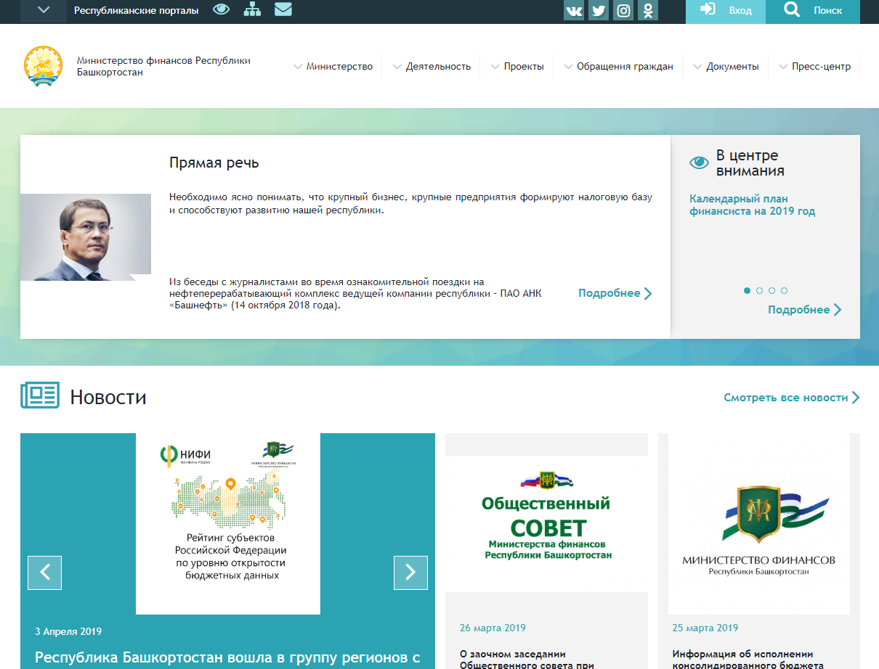
ОТКРЫТЫЙ БЮДЖЕТ.
БЮДЖЕТ ДЛЯ ГРАЖДАН
Повышение открытости информации о бюджете – актуальная международная тенденция
ОФИЦИАЛЬНЫЙ САЙТ МИНФИНА РОССИИ
https://www.minfin.ru/ru/
ОФИЦИАЛЬНЫЙ САЙТ ФЕДЕРАЛЬНОГО КАЗНАЧЕЙСТВА
http://www.roskazna.ru
ЕДИНЫЙ ПОРТАЛ БЮДЖЕТНОЙ СИСТЕМЫ РОССИИ
http://budget.gov.ru/
ОФИЦИАЛЬНЫЙ САЙТ ДЛЯ РАЗМЕЩЕНИЯ ИНФОРМАЦИИ О ГОСУДАРСТВЕННЫХ (МУНИЦИПАЛЬНЫХ) УЧРЕЖДЕНИЯХ
https://bus.gov.ru
ОФИЦИАЛЬНЫЙ САЙТ МИНФИНА РЕСПУБЛИКИ БАШКОРТОСТАН,
ГДЕ РАЗМЕЩЕНЫ БЮДЖЕТЫ ДЛЯ ГРАЖДАН
https://minfin.bashkortostan.ru

Slide 39

ЕДИНЫЙ ПОРТАЛ БЮДЖЕТНОЙ СИСТЕМЫ РОССИЙСКОЙ ФЕДЕРАЦИИ

Slide 40
ЕДИНЫЙ ПОРТАЛ БЮДЖЕТНОЙ СИСТЕМЫ РОССИЙСКОЙ ФЕДЕРАЦИИ
Общая информация о бюджетной системе и бюджетном устройстве РФ
Информация о бюджетном законодательстве РФ
Информация
о бюджетной классификации РФ
Информация
о бюджетном процессе
Информация о правилах и процедурах составления, утверждения, исполнения бюджетов и кассового обслуживания
Информация о составлении, внешней проверке, рассмотрении и утверждении бюджетной отчетности
Информация о расходах бюджетов
Информация о доходах бюджетов
Информация
о сбалансированности бюджетов
Информация о государственном (муниципальном) финансовом контроле
Информация о текущих событиях в сфере управления государственными и муниципальными финансами публично-правового образования (новостная информация)
Иная информация, размещение которой на едином портале бюджетной системы РФ предусмотрено законодательными актами РФ, нормативными правовыми актами Президента РФ, Правительства РФ и Министерства финансов РФ
Основные экономические и финансовые показатели бюджетов зарубежных стран, сравнительный анализ состояния государственных и муниципальных финансов РФ и ведущих стран мира
Глоссарий
Общая информация о функционировании единого портала бюджетной системы РФ,
а также перечень гиперссылок на внешние информационные ресурсы

Slide 41
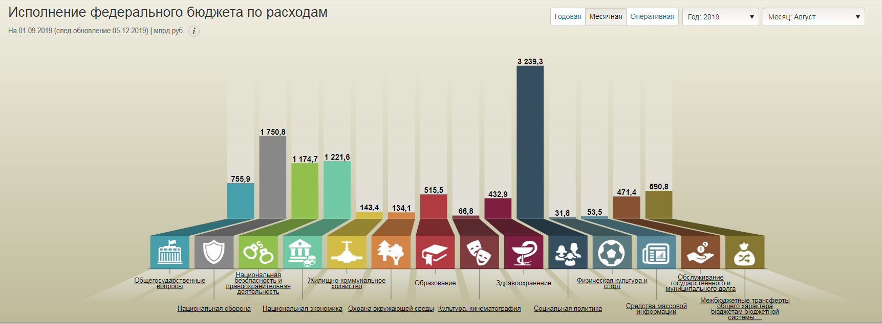
ЕДИНЫЙ ПОРТАЛ БЮДЖЕТНОЙ СИСТЕМЫ РОССИЙСКОЙ ФЕДЕРАЦИИ

Slide 42
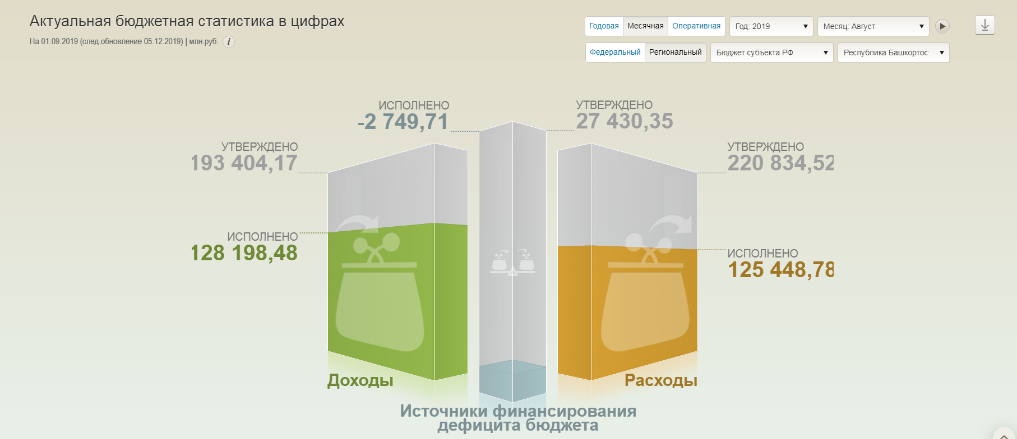
ЕДИНЫЙ ПОРТАЛ БЮДЖЕТНОЙ СИСТЕМЫ РОССИЙСКОЙ ФЕДЕРАЦИИ

Slide 43
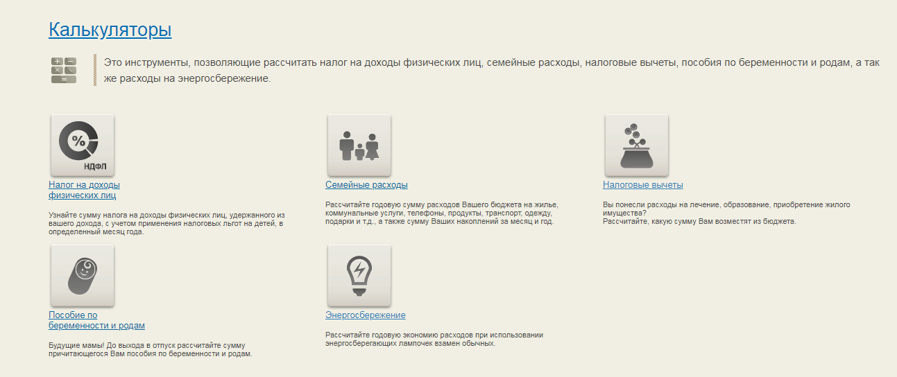
ЕДИНЫЙ ПОРТАЛ БЮДЖЕТНОЙ СИСТЕМЫ РОССИЙСКОЙ ФЕДЕРАЦИИ

Slide 44
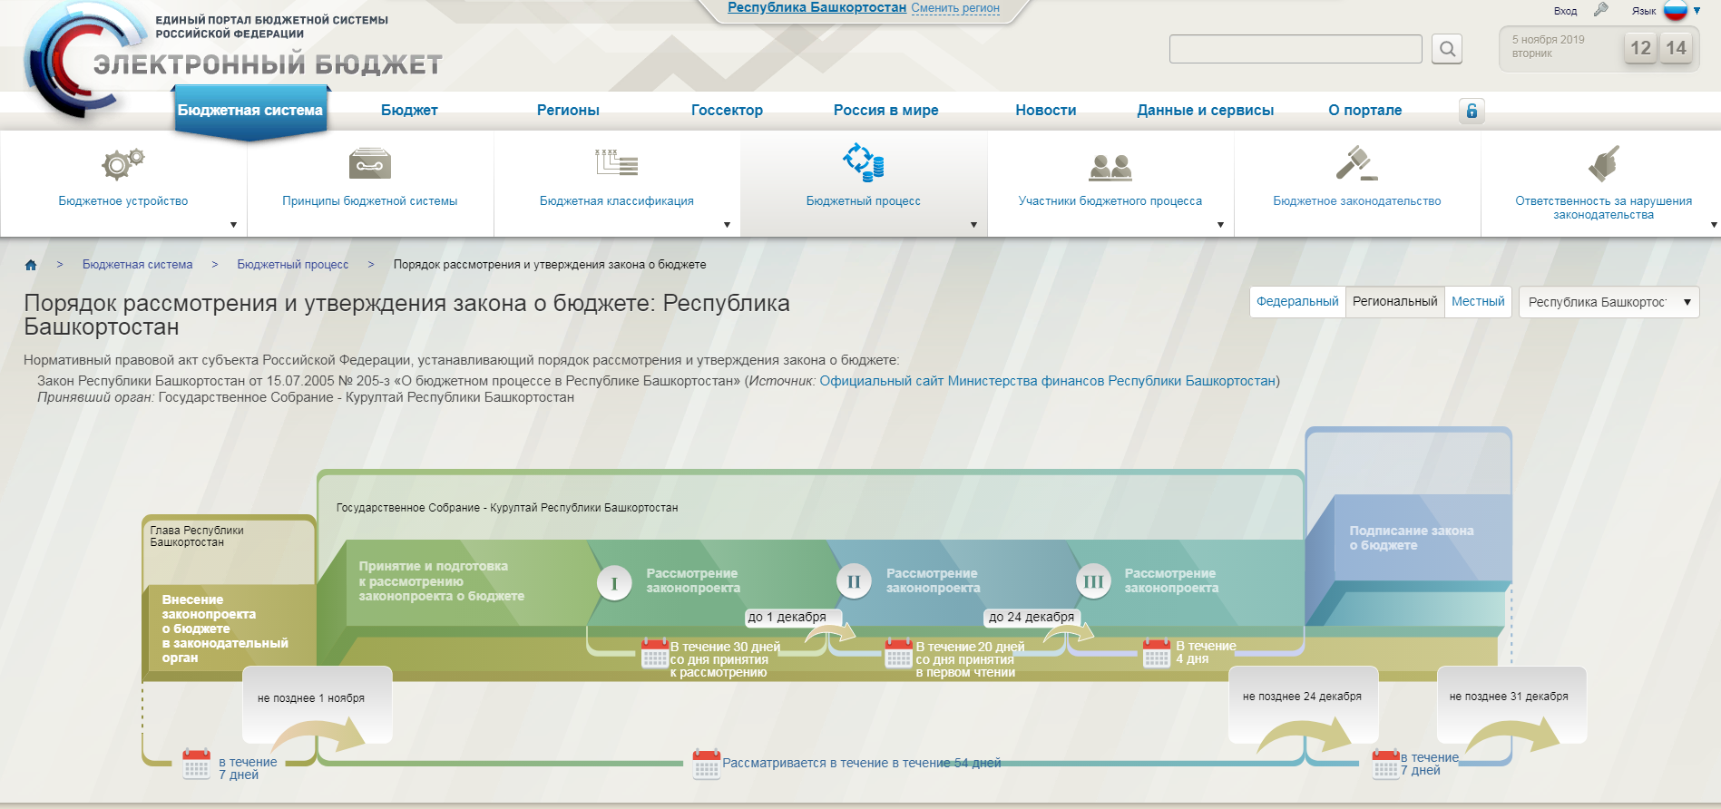
ЕДИНЫЙ ПОРТАЛ БЮДЖЕТНОЙ СИСТЕМЫ РОССИЙСКОЙ ФЕДЕРАЦИИ

Slide 45
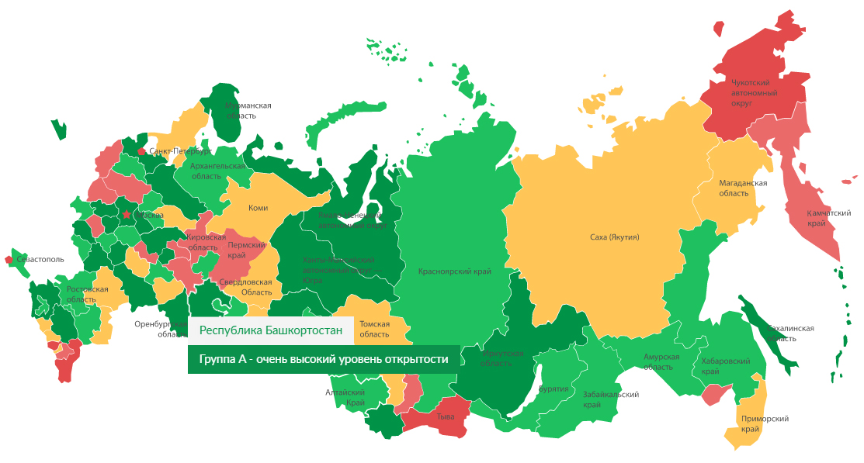

РЕЙТИНГ ПО УРОВНЮ ОТКРЫТОСТИ
БЮДЖЕТНЫХ ДАННЫХ ЗА 2018 ГОД
Республика Башкортостан отмечена в «Библиотеке лучшей практики»
как пример лучшей практической реализации субъектом РФ мер и механизмов,
направленных на обеспечение открытости бюджетных данных и вовлечение граждан
в процессы бюджетного планирования и контроля в 2018 году

Slide 46
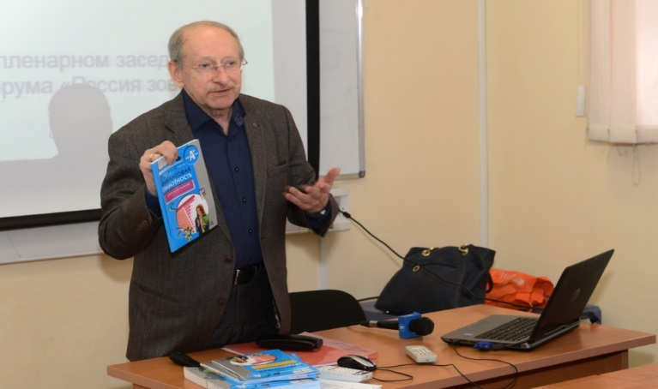
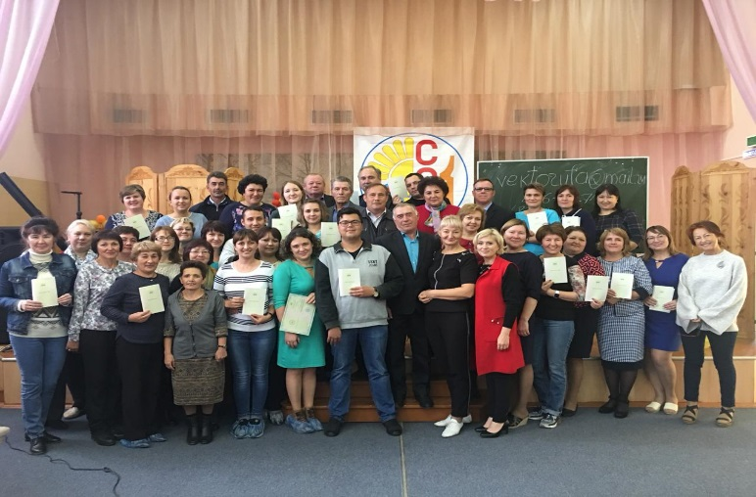
РАБОТА ПО ФИНАНСОВОЙ ГРАМОТНОСТИ
В РЕСПУБЛИКЕ БАШКОРТОСТАН
УФИМСКИЙ РЕГИОНАЛЬНЫЙ МЕТОДИЧЕСКИЙ ЦЕНТР
ПО ФИНАНСОВОЙ ГРАМОТНОСТИ
1 июня 2018 года создан Уфимский региональный методический центр
по финансовой грамотности на базе
Института развития образования РБ
С 1 сентября 2018 года
по май 2019 года обучилось
520 учителей

Slide 47







ПРИГЛАШЕНИЕ ОТ НАЦИОНАЛЬНОГО ЦЕНТРА
ФИНАНСОВОЙ ГРАМОТНОСТИ О ПРОВЕДЕНИИ
РЕГИОНАЛЬНОГО ФИНАНСОВОГО ФЕСТИВАЛЯ
По итогам проведения Всероссийской недели
финансовой грамотности для детей и молодежи в 2019 году
Республика Башкортостан выбрана в качестве пилотного региона (в числе пяти субъектов Российской Федерации)
для проведения Регионального финансового фестиваля
ПИЛОТНЫЙ РЕГИОН
УФА
ВОРОНЕЖ
ЧЕБОКСАРЫ
СЫКТЫВКАР
ЯРОСЛАВЛЬ

Slide 48

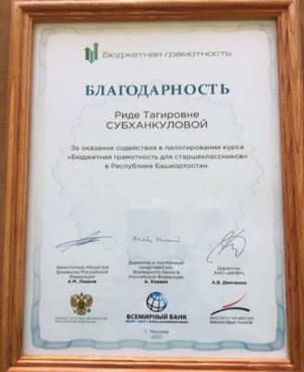

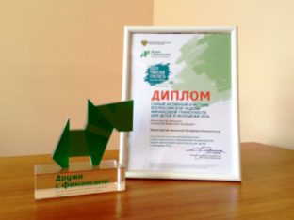
ПОВЫШЕНИЕ
ФИНАНСОВОЙ И БЮДЖЕТНОЙ ГРАМОТНОСТИ
1 июня 2018 г.
создан региональный методический центр
по финансовой грамотности,
в котором уже обучилось
520 учителей
Дипломы
Минфина России
за активное участие
и поддержку
V Всероссийской недели финансовой грамотности для детей и молодежи 2019
Республика Башкортостан ‒
в тройке субъектов РФ - «пилотов» обучения старшеклассников
бюджетной грамотности
в 2016-2017 учебном году
«Самый активный участник Всероссийской недели
финансовой грамотности
для детей и молодежи»
и «Самый инициативный регион Всероссийской недели сбережений» в 2016 году
Участвовало
11 пилотных школ,
обучено более 400 старшеклассников
Старшеклассники республики 8 лет подряд
занимают призовые места в финале
Всероссийской олимпиады по финансовой грамотности, финансовому рынку и защите прав потребителей финансовых услуг для старшеклассников

Slide 49
ИНИЦИАТИВНОЕ БЮДЖЕТИРОВАНИЕ
Инициативное бюджетирование (ИБ)
- совокупность разнообразных, основанных на гражданской инициативе, практик по решению вопросов местного значения при непосредственном участии граждан в определении и выборе объектов расходования бюджетных средств, а также в последующем контроле
за реализацией отобранных проектов.
«
 | »
Любой город может успешно развиваться только вместе с
жителями, на основе учёта их мнения, их инициатив, когда работают
сильные институты прямой демократии и местного самоуправления,
эффективные механизмы коммуникаций с людьми.
ВЛАДИМИР ПУТИН, Президент Российской Федерации,
выступление на Московском урбанистическом форуме - 2018

Slide 50
ИНСТИТУЦИОНАЛЬНЫЕ ОСНОВЫ ИНИЦИАТИВНОГО БЮДЖЕТИРОВАНИЯ
В РЕСПУБЛИКЕ БАШКОРТОСТАН
Создана Рабочая группа при Правительстве Республики Башкортостан
Куратор – Министерство финансов Республики Башкортостан
Создан Проектный центр на базе Академии наук РБ
Республика Башкортостан – пилотный регион федерального проекта
Структура
Проектного центра
Перспективы
Координаторы проектов
2 ед.
Группа исследователей
1,5 ед. (6 чел.)
Штатные консультанты
3 ед.
Внештатные консультанты
9 ед.
Руководитель Центра
1 ед.
Функции
Научные исследования
Разработка новых практик
Пилотирование и внедрение проектов
Операционное управление проектами
Обучение консультантов
Консалтинг, экспертиза, аутсорсинг
Привлечение бизнеса в ИБ
Развитие ИБ, основанного
на электронной демократии

Slide 51





ИНИЦИАТИВНОЕ БЮДЖЕТИРОВАНИЕ
В РЕСПУБЛИКЕ БАШКОРТОСТАН
ПРИОРИТЕТНАЯ РЕГИОНАЛЬНАЯ ПРОГРАММА «РАЗВИТИЕ ИНИЦИАТИВНОГО БЮДЖЕТИРОВАНИЯ В РЕСПУБЛИКЕ БАШКОРТОСТАН НА ПЕРИОД
ДО 2022 ГОДА»
ИНСТИТУЦИОНАЛЬНЫЕ ОСНОВЫ РАЗВИТИЯ ИНИЦИАТИВНОГО БЮДЖЕТИРОВАНИЯ
2018 год - 5 моделей:
Программа поддержки
местных инициатив
«Реальные дела»
«Башкирские дворики»
«Доходогенерирующие проекты
в сельском хозяйстве»
«Наше село»
Создана рабочая группа при Правительстве Республики Башкортостан по развитию инициативного бюджетирования
Курирует направление Министерство финансов Республики Башкортостан
Создан Центр на базе Академии наук Республики Башкортостан
Определен куратор в каждом муниципальном образовании
Республики Башкортостан
ПРИОРИТЕТНЫЙ ПРОЕКТ СТРАТЕГИИ СОЦИАЛЬНО-ЭКОНОМИЧЕСКОГО РАЗВИТИЯ РЕСПУБЛИКИ БАШКОРТОСТАН ДО 2030 ГОДА

Slide 52





ПРОГРАММА ПОДДЕРЖКИ МЕСТНЫХ ИНИЦИАТИВ В 2018 ГОДУ
ВСЕГО 605,8 млн. руб.
869
ЗАЯВОК
ПОДАНО
65,8%
13,6%
10,9%
9,7 %
398,3 млн. руб.
82,3 млн. руб.
831
66,2 млн. руб.
59,0 млн. руб.
ЗАЯВОК
ДОПУЩЕНО
сельские дороги
ремонт школ, детсадов, спорт. площадок
скверы, парки
598
ПРОЕКТОВ
ПОБЕДИЛИ

Slide 53
ПРОГРАММА ПОДДЕРЖКИ МЕСТНЫХ ИНИЦИАТИВ В 2019 ГОДУ
ВСЕГО 749,5 млн. руб.
939
ЗАЯВОК
ПОДАНО
66,6%
13,2%
10,9%
9,3 %
499,4 млн. руб.
99,1 млн. руб.
914
81,4 млн. руб.
69,6 млн. руб.
ЗАЯВОК
ДОПУЩЕНО
сельские дороги
ремонт школ, детсадов, спорт. площадок
скверы, парки
759
проектов
победили

Slide 54
ИНИЦИАТИВНОЕ БЮДЖЕТИРОВАНИЕ
В РЕСПУБЛИКЕ БАШКОРТОСТАН
ПРИОРИТЕТНАЯ РЕГИОНАЛЬНАЯ ПРОГРАММА «РАЗВИТИЕ ИНИЦИАТИВНОГО БЮДЖЕТИРОВАНИЯ В РЕСПУБЛИКЕ БАШКОРТОСТАН НА ПЕРИОД
ДО 2022 ГОДА»
ИНСТИТУЦИОНАЛЬНЫЕ ОСНОВЫ РАЗВИТИЯ ИНИЦИАТИВНОГО БЮДЖЕТИРОВАНИЯ
2018 год - 5 моделей:
Программа поддержки
местных инициатив
«Реальные дела»
«Башкирские дворики»
«Доходогенерирующие проекты
в сельском хозяйстве»
«Наше село»
Создана рабочая группа при Правительстве Республики Башкортостан по развитию инициативного бюджетирования
Курирует направление Министерство финансов Республики Башкортостан
Создан Центр на базе Академии наук Республики Башкортостан
Определен куратор в каждом муниципальном образовании
Республики Башкортостан
ПРИОРИТЕТНЫЙ ПРОЕКТ СТРАТЕГИИ СОЦИАЛЬНО-ЭКОНОМИЧЕСКОГО РАЗВИТИЯ РЕСПУБЛИКИ БАШКОРТОСТАН ДО 2030 ГОДА

Slide 55


ИНИЦИАТИВНОЕ БЮДЖЕТИРОВАНИЕ
В РЕСПУБЛИКЕ БАШКОРТОСТАН
Опыт Республики Башкортостан в области инициативного бюджетирования отмечен Министерством финансов России в «Докладе о лучшей практике развития инициативного бюджетирования в субъектах Российской Федерации и муниципальных образованиях» за 2018 год в 2-х из 11 направлений
лучших практик:
- «Финансовое обеспечение проектов инициативного бюджетирования
за счет средств регионального бюджета»;
- «Развитие компетенций в области инициативного бюджетирования».
Республика Башкортостан, также отмечена в Докладе как регион:
▪ реализовавший новую муниципальную практику
▪ запустивший две новые практики;
▪ реализующий три и более практик;
▪ применяющий информационные системы управления, используемые для оптимизации хода подачи и проверки заявок со стороны муниципальных органов власти;
▪ с сильным проектным центром;
▪ утвердивший мероприятия по развитию инициативного бюджетирования в составе государственных программ.

Slide 56




ИНИЦИАТИВНОЕ БЮДЖЕТИРОВАНИЕ
В РЕСПУБЛИКЕ БАШКОРТОСТАН
Реализация в 2018 году
3-х и более практик
Перечень государственных программ Республики Башкортостан, в составе которых утверждены мероприятия по развитию инициативного бюджетирования
2018 год - 5 практик:
Программа поддержки местных инициатив
«Реальные дела»
«Башкирские дворики»
«Доходогенерирующие проекты
в сельском хозяйстве»
«Наше село»
№ | Органы исполнительной власти | Государственные программы
1 | Министерство финансов Республики Башкортостан | Государственная программа «Управление государственными финансами и государственным долгом Республики Башкортостан», мероприятие 6 «Поддержка проектов развития общественной инфраструктуры, основанных на местных инициативах»
2 |  | Государственная программа «Управление государственными финансами и государственным долгом Республики Башкортостан», мероприятие «Поддержка мер по обеспечению исполнения расходных обязательств местных бюджетов по решению вопросов местного значения»
3 | Министерство жилищно-коммунального хозяйства Республики Башкортостан | Государственная программа «Модернизация и реформирование жилищно-коммунального хозяйства Республики Башкортостан», мероприятие 1.5.4 «Реализация на территории Республики Башкортостан проектов по благоустройству дворовых территорий, основанных на местных инициативах»
4 | Министерство сельского хозяйства Республики Башкортостан | Государственная программа «Развитие сельского хозяйства и регулирование рынков сельскохозяйственной продукции, сырья и продовольствия в Республике Башкортостан», мероприятие «Гранты на развитие сельскохозяйственных потребительских кооперативов для реализации доходогенерирующих проектов, основанных на гражданских инициативах, по объединению в сельскохозяйственный потребительский кооператив»
Проектный центр:
Центр изучения гражданских инициатив Института стратегических исследований Республики Башкортостан на базе Академии наук
Республики Башкортостан

Slide 57



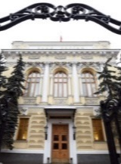
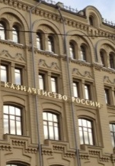

КАЗНАЧЕЙСКОЕ ИСПОЛНЕНИЕ БЮДЖЕТА
Принятие и учет бюджетных
и денежных обязательств
КАЗНАЧЕЙСКОЕ
ИСПОЛНЕНИЕ БЮДЖЕТА
Санкционирование оплаты денежных обязательств
Подтверждение исполнения денежных обязательств
Контроль закупок на финансовое обеспечение

Slide 58
ВНЕДРЕНИЕ ФЕДЕРАЛЬНЫХ СТАНДАРТОВ
БУХГАЛТЕРСКОГО УЧЕТА ДЛЯ ОРГАНИЗАЦИЙ
ГОСУДАРСТВЕННОГО СЕКТОРА
30
20
10
5

Slide 59
РЕАЛИЗАЦИЯ КОНТРОЛЬНЫХ
ПОЛНОМОЧИЙ В 2018 ГОДУ
7
238
обследования
выездные проверки
Финансово-бюджетная сфера | 222
Сфера закупок | 356
578
58
275
камеральные проверки
экспертизы
ПРОВЕРЕНО | 53 млрд. руб.
 | 1506 закупок

Slide 60
КООРДИНАЦИЯ МИНИСТЕРСТВОМ ФИНАНСОВ
РЕСПУБЛИКИ БАШКОРТОСТАН КОНТРОЛЬНОЙ ДЕЯТЕЛЬНОСТИ
Рабочие группы
Задачи
Итоги
по вопросам совершенствования внутреннего муниципального финансового контроля
разработка предложений по совершенствованию правовой базы и стратегии развития ВМФК;
выявление лучших практик;
обмен опытом
  2 методические рекомендации по содержанию правовых актов в части регламентации финконтроля
  оценка качества муниципального финконтроля
I
по обеспечению взаимодействия органов исполнительной власти РБ при осуществлении ими ВФК и ВФА
подготовка приложений по развития ВФК и ВФА
разработка стандартов;
выявление лучших практик;
анализ мер, принимаемых РОИВ по устранению нарушений
  методические рекомендации по проверке использования субсидий, предоставленных из бюджета Республики Башкортостан
II
по разработке стандартов (правил и процедур) осуществления ведомственного контроля в сфере закупок
повышение эффективности системы контроля;
определение стратегии реализации контроля в отношении госзаказчиков
разработка стандартов
  оценка эффективности деятельности ведомственного контроля в сфере закупок
  оценка эффективности деятельности муниципального контроля в сфере закупок
  12 стандартов
III
Notes:
Рабочая группа по вопросам совершенствования внутреннего муниципального финансового контроля
Рабочая группа по обеспечению взаимодействия органов исполнительной власти РБ при осуществлении ими ВФК и ВФА
Межведомственная рабочая группа Министерства по разработке стандартов (правил и процедур) осуществления ведомственного контроля в сфере закупок

Slide 61





Контроль
за соблюдением бюджетного законодательства
Составление
и исполнение бюджета
Бюджетный процесс
Казначейское исполнение бюджета
Регулирование контрактной системы
Бюджетный учет
и отчетность

Slide 62
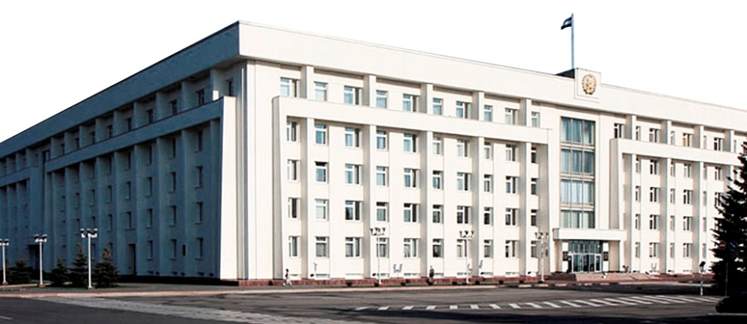



КОНТАКТНЫЕ ДАННЫЕ
Адрес: 450101, г. Уфа, ул. Тукаева, 46
Телефон: 8 (347) 280-96-33
Факс: 8 (347) 250-36-66
Электронный адрес: minfin@bashkortostan.ru
Официальный сайт: www.minfin.bashkortostan.ru
vk.com/minfinrb
facebook.com/bashkortostan.minfin
www.instagram.com/bashkortostan_minfin/

